Slide 1
noip2018试题分析
—yali_hyh
2019.8

Slide 2
大家基本上都考过吧,最近的一年有一定的参考价值.
这里先说明一下,有些题有多种解法,不过由于我水平有限,写出一种也不太容易,于是对其他解法理解并不深入.见谅!

Slide 3
D1T1
题意:
给定长度为n的序列d,每次操作选择一段连续区间将d减1.问最小操作次数使d变为全0.
30%:1≤n≤10.
70%:1≤n≤1000.
100%:1≤n≤100000,0≤d_i≤10000

Slide 4
D1T1
原题啊!
2013积木大赛啊!!
只是变成了逆问题啊!!!
ljf 已经讲过了.pass!

Slide 5
D1T2
题意:
有n种面值的货币,每种面值有无数张.你设计另一套m种面值的货币,使它能凑出的面值和给出的那套完全一样.输出最小的m.
n≤100. ai≤25000

Slide 6
D1T2
正解:
在原来的货币中,能被其他面值凑出的肯定不会在新系统中.对于剩下的货币,从小到大考虑,比它小的面值不能凑出它,不能添加原先无法表示的面值,比它大的面值无法凑出它,所以它必须在新系统中.
那么只需背包找出原先就能被其他货币表示出的系统中的面值,剩下的个数就是答案.o(na).

Slide 7
D1T3
题意:
给定一棵n个节点的有边权的树,你需要在树上划分出m条路径,两条路径可以经过相同的点,不能经过相同的边.问最短的一条路径的长度最大值.
n,m≤50000. Li≤10000.

Slide 8
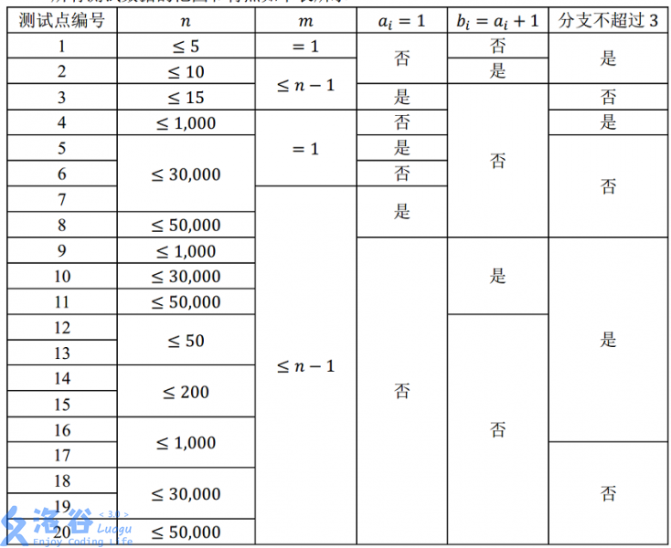

Slide 9
D1T3
部分分:
m=1:求树的直径.20pts.
链:二分答案.另外20pts.
菊花图:二分,贪心.另外15pts.
据说大众分55pts.
不过菊花图已经很有启发性了~~,于是

Slide 10
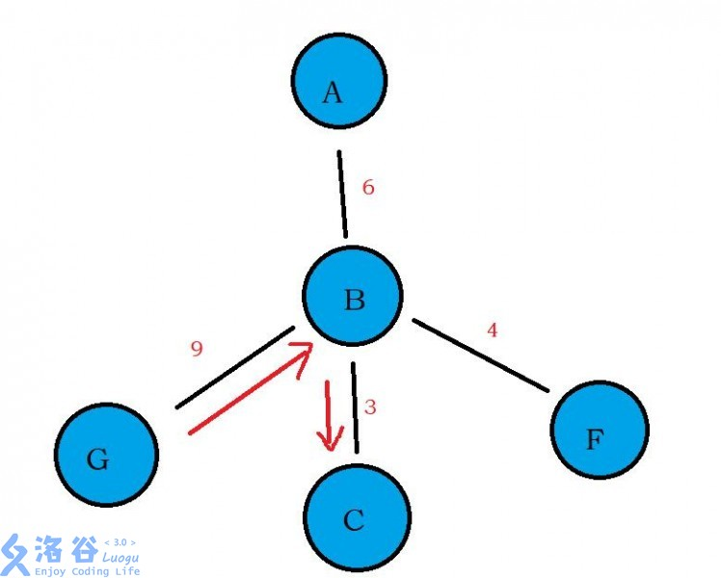
D1T3
正解:
看到最小值最大,我们马上想到了二分答案,然后需要判定答案为k是否可行,问题就变成了求每条路径长度都≥k时最多可以划分出多少路径.
定义f[u]为自节点u向下延伸的不作为赛道的最长链长度.假设已知所有的f[v]+w(u,v)(v∈son(u))（即自节点u向下延伸的所有链的长度）,则我们应在保证这些链能组成最多赛道的前提下,使保留下来的f[v]+w(u,v)最大.

Slide 11
D1T3
考虑贪心.对于f[v]+w(u,v)≥len的情况,可以直接将其作为一条赛道.而剩余的链,只能将它们两两拼接成赛道.由于需要使保留下来的f[v]+w(u,v)取最大值,所以我们可以优先使较短的链得到匹配,在剩余的无法匹配的链中取最值作为新的f[u].

Slide 12
D1T3
总结:
二分答案的套路很显然,从底到根贪心的方法有一定思维难度,但仔细想想其实也比较套路.部分分较多,但情况比较复杂,套在一起可能码量较大.
易错点:
贪心时要在保证配对数最大的情况上上传一个最大距离,所以配对时对于每个长度要在能配上的长度中选最短的配.或者二分一下上传长度也行.

Slide 13
D2T1
题意:
给定n点m双向边的图,任选起点,每条边可以正向、反向各走一次,最后回到起点.第一次到达一个点时将点的编号写在序列末尾,使序列的字典序最小,输出字典序最小的序列.
60%:树
另40%:基环树
n≤5000

Slide 14
D2T1
正解_法一:
两部分显然分开考虑,而走的过程就是dfs.显然起点是1.
树:把边按终点的编号排序,直接dfs.

Slide 15
D2T1
正解_法一:
基环树:仍然把边按终点的编号排序,思考一番发现环上肯定有一条边没走过,那么枚举断一条边变成树就解决了.o(n²).

Slide 16
D2T1
正解_法二:
然而o(n²)不太优秀(考场上当然是最好的选择!),其实断哪条边是可以确定的.设环的"根"(即dfs时深度最浅的点)以及环的"根"中在环上的两个孩子节点为u1, u2,且u1<u2.首先对于环从u1进去.假设现在正在点u, 下一个将要走到v.那么只有当u和v都在环上并且u2还没有走到过, v是u出发的最后一个点且v比mx大时进行回溯(断掉u,v间的边).mx是指如果从u开始回溯时下一个会走到的点的编号.o(n logn).

Slide 17
D2T2
题意:
给出一个n*m的表格,在每个格子中填0,1.要求对于两条从(0,0)到(n-1,m-1)的最短路径,如果w(P_1)>w(P_2)，那么必须s(P_1) ≤ s(P_2).其中w定义为路径每步走的方向,下为D,右为R. s为经过格子的数的序列.求填数的方案数.

Slide 18
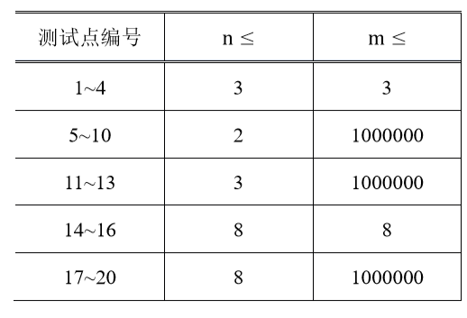

Slide 19
D2T2
骗分:
数据范围告诉我们打表找规律.不过在这之前我们是可以推出
n=1: 2^m
n=2: 4*3^(m-1)
这里大概有个50pts左右了.

Slide 20
D2T2
骗分:
性质1、每一条对角线上填的数是单调不增的。
性质2、如果(x-1,y)和(x,y-1)的填的数相同,那么以(x,y)为左上角、以整个矩阵的右下角为右下角的子矩阵内所有对角线内的填数各自相同.
有了这样的性质,暴力可以很快的跑出n≤8,m≤8的情况.就算你没有看出规律,也得到了65pts.

Slide 21
D2T2
正解:
根据表找规律:
ans(3,m)=112*3^(m−3)
ans(n,n)=( 83*8^n+5*2^(n+7) )/384
ans(n,n+1)=(83*8^n+2^(n+8))/128
ans(n,m+1)=3*ans(n,m)
我也不知道这怎么看(推)出来

Slide 22
D2T2
总结:
小数据是很容易得分的,打表找规律需要挖掘一些性质使暴力更优秀,但找出规律好像很有难度,需要大量的眼力和运气
易忽视点:
如果你的表打不完,记得在n>m时交换n,m.

Slide 23
D2T3
题意:
给定一棵n个点的树.有m个操作,每次钦定两个点选或不选.对每个操作,求最小权覆盖集.操作独立.
44%:n,m≤2000.
100%:n,m≤100000.

Slide 24
D2T3
暴力:
那显然可以树形dp.
f[u][0/1]表示点u不选/选时以u为根的子树答案.设v为u的一个儿子:
f[u][0]=∑f[v][1],
f[u][1]=a_{i}+∑min{f[v][0],f[v][1]}.
​ 钦定选就a=0,不选就a=inf.
o(nm).

Slide 25
D2T3
正解_法一:
ddp?! lct维护?!
g[i][0/1]表示点i不选/选时以i为根的虚子树答案.u为虚子节点:
g[i][1]=∑min{f[u][0],f[u][1]} + a_{i}
g[i][0]=∑f[u][1]
设son[i]表示i的实儿子,
f[i][0]=g[i][0]+f[son[i]][1]
f[i][1]=g[i][1]+min{f[son[i]][0],f[son[i]][1]}

Slide 26
D2T3
正解_法一:
f[i][0]=g[i][0]+f[son[i]][1]
f[i][1]=g[i][1]+min{f[son[i]][0],f[son[i]][1]}
(f[son[i]][0],f[son[i]][1]) ◎ | inf , g[i][1] |
| g[i][0] , g[i][1] |
= (f[i][0],f[i][1])
◎是想表达+min的矩阵运算.

Slide 27
D2T3
正解_法一:
那么在splay中维护矩阵的积.
o((n+q)logn)
易错点:
pushup时注意,如果你的矩阵是横的,那么从下往上乘,如果你的矩阵是
竖的,那么从上往下乘.

Slide 28
D2T3
正解_法二:
当然你不一定要写ddp,倍增优化dp也是个好办法.因为修改点权是你为了处理方便自己加的,题目并没有修改点权.令T为整棵树,设f[i][0/1]表示(以i为根的子树),其中 i 选/不选的最小代价,g[i][0/1] 为(T− 以 i 为根的子树),其中i选/不选的最小代价.这两个数组可以树形dp求出.然后令 anc表示i的2^j祖先,fh[i][j][0/1][0/1] 表示(anc 的子树-i的子树),其中i的状态为0/1,anc 的状态为0/1的最小代价,这个数组可以枚举i的 2^(j-1)祖先的状态直接转移.

Slide 29
D2T3
正解_法二:
然后有了这些数组我们就可以处理询问了.
如果a是b的祖先,那么可以直接倍增上去(还是像fh一样合并倍增数组,枚举中间点的状态即可),然后不要忘了加上g[a][x].
否则我们需要先把a和b都倍增到lca的儿子处,然后枚举lca和两个儿子的状态.
o((n+q)logn)

Slide 30
考点
T1:贪心.
T2:背包.
T3:二分答案,贪心.
T4:dfs,贪心,基环树基本处理.
T5:数学,打表找规律,性质挖掘.
T6:树形dp,倍增优化,ddp.

Slide 31
策略
D1:
30min读题.
30minT1,如果做过原题5min切掉. 100pts.
30minT2, 80~100pts.
120minT3,其实部分分也比较麻烦,不要急着开始,正解花多点时间是能思考出来的,也比较好调. 55~100pts.
期望得分:235~300.思维难度不高.代码难度算低的了.

Slide 32
策略
D2:
30min读题.发现难度骤增,有了点不可做的感脚.
40minT1:试题的数据支持n²,就不要去打什么nlogn了. 100pts.
50minT2:冷静下来仔细分析,小数据都能拿到. 50~65pts.
90minT3:先打暴力靠谱,毕竟ddp难调(我调了一个上午),倍增细节多思维难度大,推式子也花时间. 44~100pts
期望得分:194~265pts.难度较大.

Slide 33
总结(考场版)
比较好写的部分389pts.深入思考后450pts问题也不太大,至于500+啊...T6那种能否调出来就看发挥了.保持好心态,遇到D2题不要慌张,其实一点点来是可以思考的渐渐深入的.面对着noip日渐**的大趋势,我们应该说,怕什么,今年没(zan)有(ting)noip啦.

Slide 34
总结(现实版)
仔细分析题型,发现数据结构又不受青睐啦??贪心,dp等灵活的算法仍然考得火热.感觉ddp的强行引入不能说明太多问题,题目本意应该是倍增吧.T5的数学规律是无聊了一点,整套题也没有那么不可做,当然这是平时无限时间下,考场上会困难很多.
(纯属个人胡扯,不要轻易当真)

Slide 35
总结(个人版)
D1T3开始没想到贪心策略,现在想想其实没那么难.
D2T2看不出规律.
D3T3调了一个上午,是以前学的ddp有点问题,以后应该没锅了.
差距嘛,思维上还是差一点,一些技巧、性质想不到.调试能力也有待提升吧.

Slide 36
××××2019 加油

Slide 37
Thanks

